Slide 1

Quel temps fait-il?
Lundi, 30 mars
Learning objective:
To be able to say at least 5
kinds of weather.

Slide 2
Quel temps fait-il?
Il pleut.

Slide 3
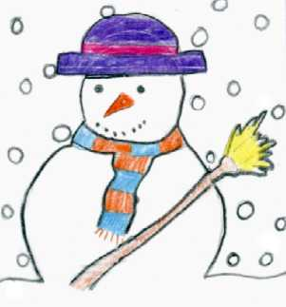
Quel temps fait-il?
Il neige.

Slide 4
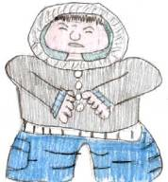
Quel temps fait-il?
Il fait froid.

Slide 5
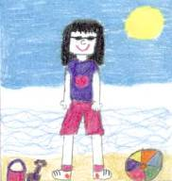
Quel temps fait-il?
Il fait chaud.

Slide 6
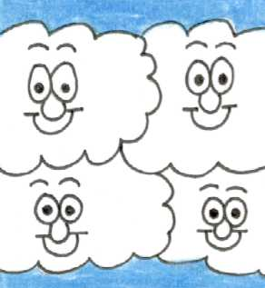
Quel temps fait-il?
Il fait gris.

Slide 7
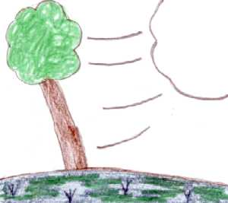
Quel temps fait-il?
Il y a du vent.

Slide 8
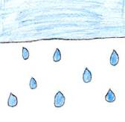
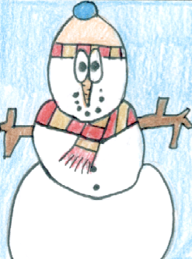

Quel temps fait-il?
Il pleut.
Il fait chaud.
Il fait froid.
Il neige.
Il fait gris.
Il y a du vent.

Slide 9

Quel temps fait-il?
Il y a du soleil.

Slide 10
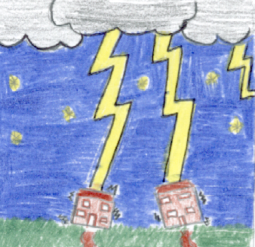
Quel temps fait-il?
Il y a un orage.

Slide 11

Quel temps fait-il?
Il fait beau.

Slide 12

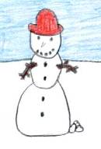
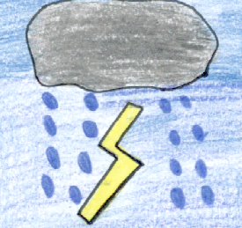

Quel temps fait-il?
Il y a du vent.
Il neige.
Il y a du soleil.
Il fait beau.
Il y a un orage.
Il pleut.

Slide 13
Quel temps fait-il à Paris?

Slide 14
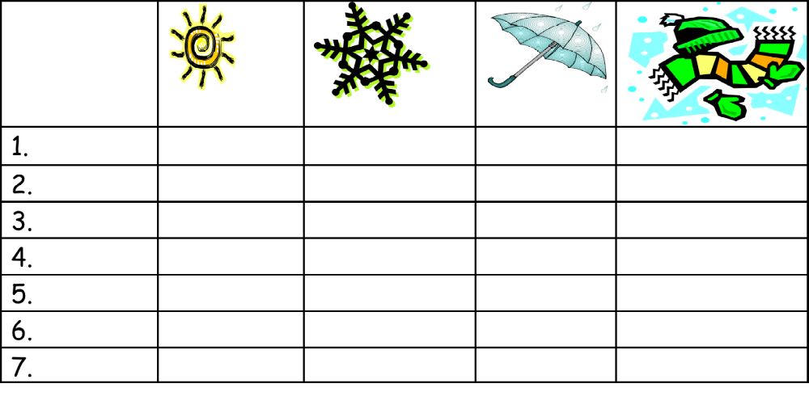
Écoutez!

Slide 15
Quel temps fait-il?

